Slide 1


ỦY BAN NHÂN DÂN QUẬN LONG BIÊN
TRƯỜNG TIỂU HỌC ĐÔ THỊ VIỆT HƯNG
BÀI GIẢNG ĐIỆN TỬ
KHỐI 3
MÔN: CÔNG NGHỆ

Slide 2













Công nghệ 3
Bài: Làm đồ dùng học tập
(Tiết 3)
Bài: Làm đồ dùng học tập
(Tiết 3)

Slide 3

01
Khởi động

Slide 4
02
Thực hành

Slide 5
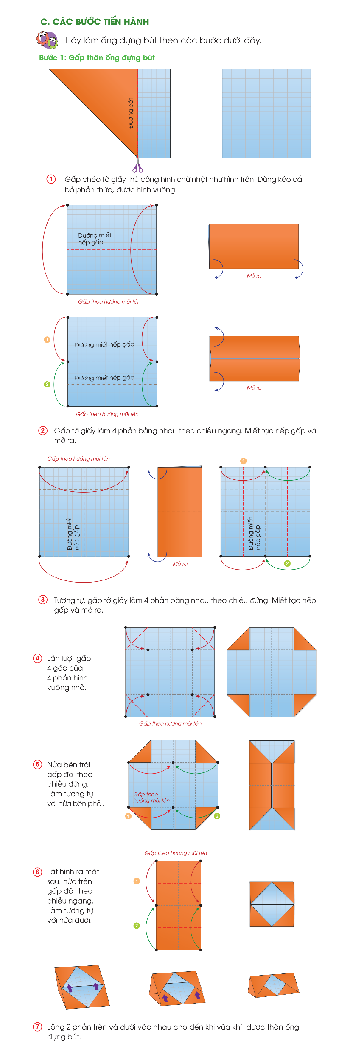
Hãy làm ống đựng bút theo các bước dưới đây.
Bước 1: Gấp thân ống đựng bút

Slide 6
Hãy làm thẻ đánh dấu trang theo các bước dưới đây.
Bước 2: Gấp chéo tờ giấy thủ công hình chữ nhật như hình trên. Dùng kéo cắt bỏ phần thừa, được hình vuông.

Slide 7
Hãy làm thẻ đánh dấu trang theo các bước dưới đây.
Bước 3: Gấp tờ giấy làm 4 phần bằng nhau theo chiều ngang. Miết tạo nếp gấp và mở ra.

Slide 8
Hãy làm thẻ đánh dấu trang theo các bước dưới đây.
Bước 4: Lần lượt gấp 4 góc của 4 phần hình vuông nhỏ.

Slide 9
Hãy làm thẻ đánh dấu trang theo các bước dưới đây.
Bước 5: Nửa bến trái gấp đôi theo chiều đứng. Làm tương tự với nửa bên phải.

Slide 10
Hãy làm thẻ đánh dấu trang theo các bước dưới đây.
Bước 6: Lật hình ra mặt sau, nửa trên gấp đôi theo chiều ngang. Làm tương tụ với nửa dưới.

Slide 11
Hãy làm thẻ đánh dấu trang theo các bước dưới đây.
Bước 7: Lồng 2 phần trên và dưới vào nhau cho đến khi vừa khít được thân ống đựng bút.

Slide 12
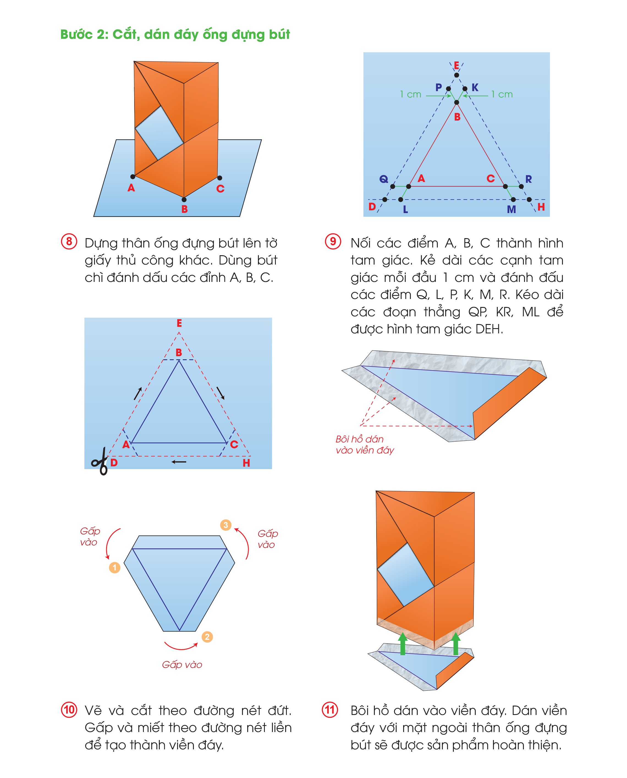
Cắt, dán đấy ống đựng bút
Bước 8: Dựng thân ống đựng bút lên tờ giấy thủ công khác. Dùng bút chì đánh dấu các đỉnh A, B, C.
Bước 9: Nối các điểm A, B, C thành hình tam giác. Kẻ dài các cạnh tam giác mỗi đầu 1 cm và đánh dấu các điểm Q, L, P, K, M, R. Kéo dài các đoạn thẳng QP, KR, ML để được hình tam giác DEH.

Slide 13
Cắt, dán đấy ống đựng bút
Bước 10: Vẽ và cắt theo đường nét đứt. Gấp và miết theo đường nét liền để tạo thành viền đáy.
Bước 11: Bôi hồ dán vào viền đáy. Dán viền đáy với mặt ngoài thân ống đựng bút sẽ được sản phẩm hoàn thiện.

Slide 14
03
Chia sẻ

Slide 15
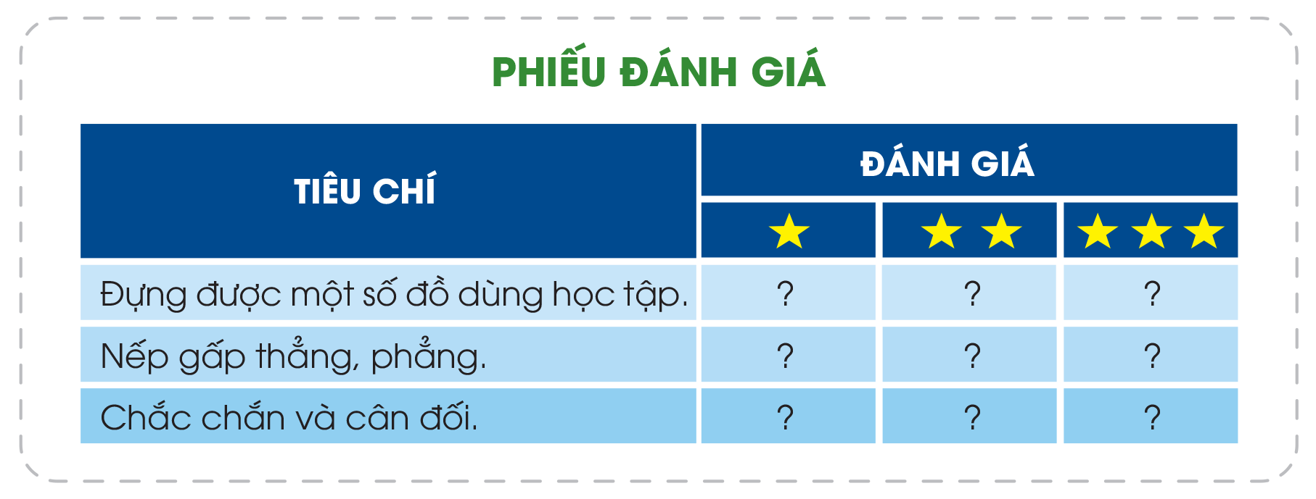
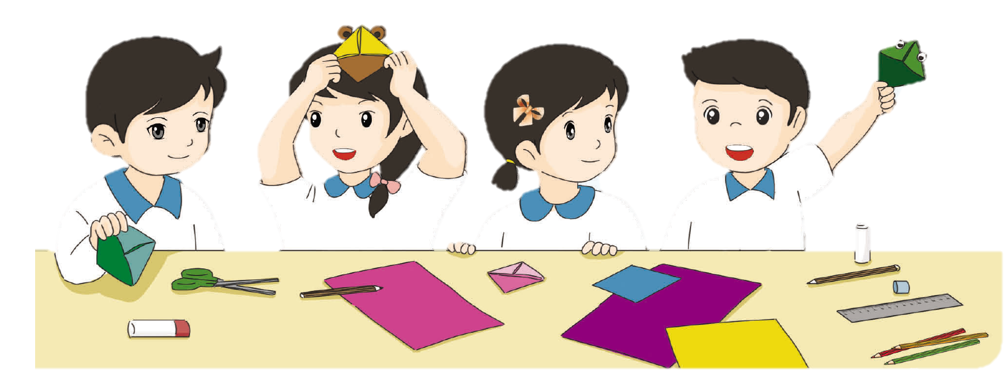
Hãy giới thiệu sản phẩm của mình với các bạn và nhận xét sản phẩm của các bạn theo mẫu phiếu đánh giá sau:

Slide 16


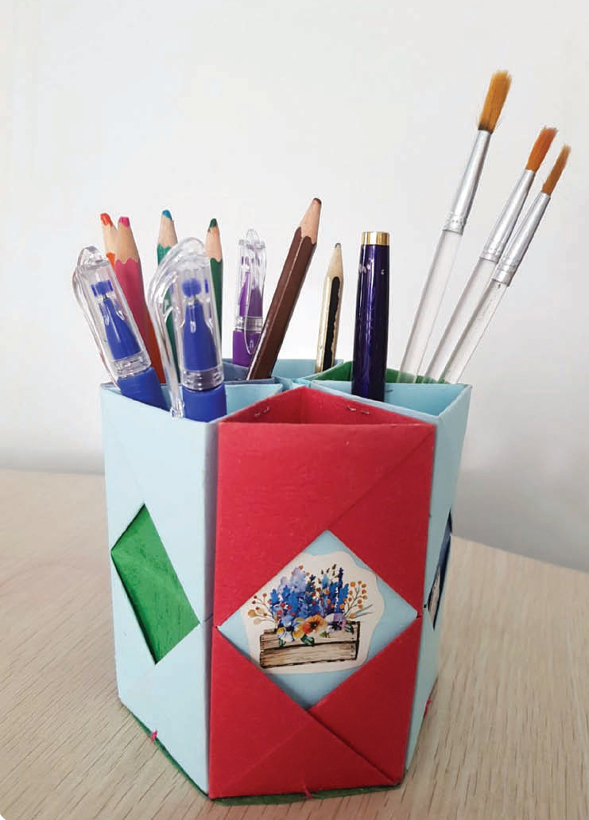

Dùng hồ dán ghép 6 ống đựng bút nhỏ tạo thành ống đựng bút lớn có 6 ngăn. Dùng bút màu và giấy trắng trang trí sản phẩm cho đẹp.

Slide 17
04
Dặn dò

Slide 18


Tạm biệt các em
Thanks You!

